Slide 1

决策论
谭 忠
数学科学学院
SCHOOL OF MATHEMATICS SCIENCE

Slide 2

目录
CONTENTS
案例分析
决策模型
基本概念
数学科学学院
SCHOOL OF MATHEMATICS SCIENCE

Slide 3
Part1
决策的基本概念
数学科学学院
SCHOOL OF MATHEMATICS SCIENCE

Slide 4
5.1.1 决策的基本概念
决策就是决定、排版.即为了最优地达到目标，对若干备选方案进行的选择.为解决当前或未来可能发生的问题，据当前和未来的环境、条件，从多种可能方案中选取最优或最满意的方案过程，即为决策过程.
数学科学学院
SCHOOL OF MATHEMATICS SCIENCE

Slide 5


5.1.2 决策问题的三要素
状态集：把决策的对象称为一个系统，系统所处的不同情况称为状态.将其数量化后得到状态变量.所有状态构成的集合成为状态集，记为
其中 是第i种状态的状态变量；
数学科学学院
SCHOOL OF MATHEMATICS SCIENCE

Slide 6




5.1.2 决策问题的三要素
表示各种状态出现的概率，其中 表示第i种状态 发生的概率.
决策集：为达到某种目的而选择的行动方案成为方案；将其数量化后成为决策变量，记为s. 决策变量的集合称为决策集，记为
数学科学学院
SCHOOL OF MATHEMATICS SCIENCE

Slide 7





5.1.2 决策问题的三要素
效益函数：定义在 上的一个二元函数 它表示在状态 出现时，决策者采取方案 所得到的收益或损益值，即称为效益.对所有状态和所有可能的方案所对应效益的全体构成的集合称为效益函数，记为
对于实际问题，如果决策的三要素确定了，则相应问题的决策模型也确定了.
数学科学学院
SCHOOL OF MATHEMATICS SCIENCE

Slide 8
5.1.3 例题
例1:某房地产开发公司打算投资几处楼盘，不同地段的楼盘其升值潜力是不同的，在决策时需要考虑方方面面的因素，该公司应该如何根据实际情况作出选择决策？这就是一个决策问题.
数学科学学院
SCHOOL OF MATHEMATICS SCIENCE

Slide 9
5.1.3 例题
状态集：各处地价，升值潜力，预期的销售情况、银行利率、税率等影响成本和收入的因素，以及相应的发生概率.
决策集：在各处的投资强度，开发户型，销售定价等.
效益函数：根据状态集的各种因素，采用不同策略下可获得的盈利.
数学科学学院
SCHOOL OF MATHEMATICS SCIENCE

Slide 10
5.1.3 决策的分类
依据决策问题的三要素，从不同角度可以将决策问题进行分类.
(1)按照决策的环境分类：
1.确定型决策:决策环境是完全确定的，作出的决策方案的效益也是确定的.
数学科学学院
SCHOOL OF MATHEMATICS SCIENCE

Slide 11
5.1.3 决策的分类
2.风险型决策:问题的环境不是完全确定的，但各种可能的结果发生的概率是已知的.
3.不确定型决策:决策环境是不确定的，决策者对各种可能的结果发生的概率是未知的.
数学科学学院
SCHOOL OF MATHEMATICS SCIENCE

Slide 12
5.1.3 决策的分类
(2)按照决策的重要性分类：
1.战略决策:涉及某组织发展和生存有关的全局性、长远问题的决策，如厂址的选择、新产品开发方向、新市场的开发、原材料供应地的选择等
数学科学学院
SCHOOL OF MATHEMATICS SCIENCE

Slide 13
5.1.3 决策的分类
2.策略决策:为完成战略策略所规定的目的而进行的决策，如对一个企业产品规格的选择、工艺方案和设备的选择、厂区和车间内工艺路线的布置等
3.执行决策:根据策略决策的要求对执行行为方案的选择，如生产中产品合格标准的选择、日常生产调度的决策等
数学科学学院
SCHOOL OF MATHEMATICS SCIENCE

Slide 14
5.1.3 决策的分类
(3)按决策的结构分类：
1.程序决策:一种有章可循的决策，一般是可重复的
2.非程序决策:一般是无章可循的决策，只能凭经验直觉作出应变的决策，一般是一次性的
数学科学学院
SCHOOL OF MATHEMATICS SCIENCE

Slide 15
5.1.3 决策的分类
(4)决策过程的连续性分类：
1.单项决策:指整个决策过程只作一次决策就可以得到决策结果
2.序贯决策:指整个决策过程由一系列的单项决策组成，只有完成这一系列的单项决策后，才能够最终得到整个决策的结果
数学科学学院
SCHOOL OF MATHEMATICS SCIENCE

Slide 16
5.1.4 决策过程
明确问题→确定目标→制定方案→方案评估→选择方案→组织实施→反馈调整
数学科学学院
SCHOOL OF MATHEMATICS SCIENCE

Slide 17
Part2
决策模型
数学科学学院
SCHOOL OF MATHEMATICS SCIENCE

Slide 18
5.2.1 单目标决策
是指只有一个决策目标的决策.决策的目的是满足某个指标要求.
决策分析按决策者获得信息的确定程度可分三类：
确定型决策：决策者获得完全确定的信息，做选择的结果也是确定的.
数学科学学院
SCHOOL OF MATHEMATICS SCIENCE

Slide 19
5.2.1 单目标决策
不确定型决策：决策者对于需要选择的方案出现的结果一无所知，只能凭决策者主观推断的决策.
风险型决策：指决策环境（信息）不是完全确定的，但知道每种选择方案出现的事件可能性即概率的大小.
数学科学学院
SCHOOL OF MATHEMATICS SCIENCE

Slide 20
5.2.1 单目标决策
1.确定型决策问题：
前面讨论的线性规划、整数规划、动态规划等都是确定型的决策问题.
数学科学学院
SCHOOL OF MATHEMATICS SCIENCE

Slide 21
5.2.1 单目标决策
2.不确定型决策问题
例：设某厂批量生产一种产品，月产量为0，10，20，30或40等5种方案，每件产品成本30，售价35. 若当月售不出则每件损失1.假设决策者对其产品的需求情况一无所知，试问这时决策者应如何决策.（假设每月需求量为0，10，20，30，40中的一个.）
数学科学学院
SCHOOL OF MATHEMATICS SCIENCE

Slide 22
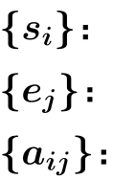


5.2.1 单目标决策
解：
策略集合.
事件集合（销售情况）.
“策略--事件”对应的收益值或损失值.
数学科学学院
SCHOOL OF MATHEMATICS SCIENCE

Slide 23
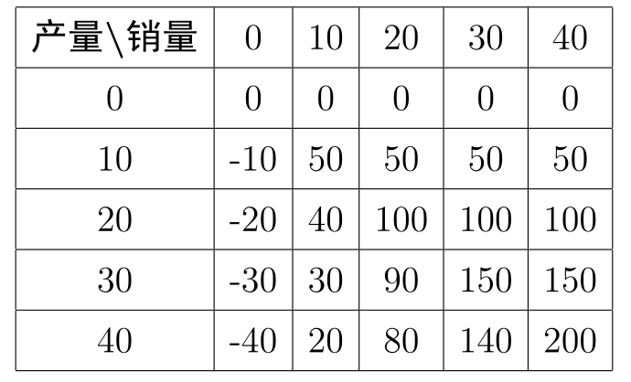
5.2.1 单目标决策
则可得收益矩阵：
数学科学学院
SCHOOL OF MATHEMATICS SCIENCE

Slide 24

5.2.1 单目标决策
下面讨论决策者是如何应用决策准则进行决策的.
(1)悲观主义准则：对于任何行动方案，都认为将是最坏的状态发生，即在收益矩阵中先从各策略所对应的可能发生的“策略---事件“对的结果中选出最小值，将他们列于表的最后列.然后再从此列的数值中选出最大者，以它对应的策略作为决策策略.
数学科学学院
SCHOOL OF MATHEMATICS SCIENCE

Slide 25
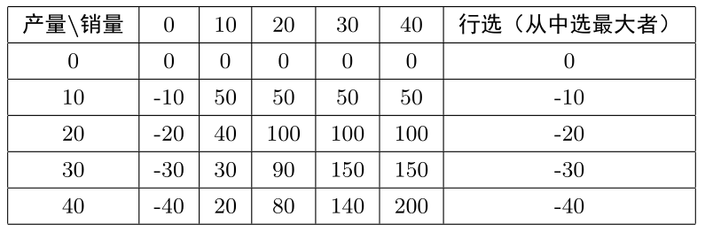


5.2.1 单目标决策
即策略 或产量为0是其选择的策略.它可记为
数学科学学院
SCHOOL OF MATHEMATICS SCIENCE

Slide 26
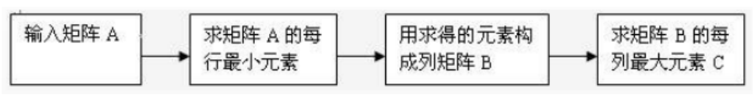
5.2.1 单目标决策
数学科学学院
SCHOOL OF MATHEMATICS SCIENCE

Slide 27

5.2.1 单目标决策
(2)乐观主义准则：对于任何行动方案，都认为将是最好的状态发生，即在收益矩阵中先从各策略所对应的可能发生的“策略--- 事件“对的结果中选出最大值，将他们列于表的最后列.然后再从此列的数值中选出最大者，以它对应的策略作为决策策略.
数学科学学院
SCHOOL OF MATHEMATICS SCIENCE

Slide 28
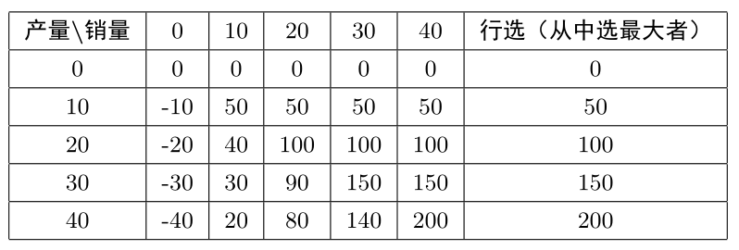


5.2.1 单目标决策
即策略 或产量为40是其选择的策略.它可记为
数学科学学院
SCHOOL OF MATHEMATICS SCIENCE

Slide 29
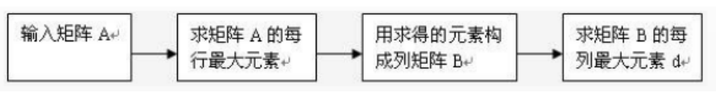
5.2.1 单目标决策
数学科学学院
SCHOOL OF MATHEMATICS SCIENCE

Slide 30
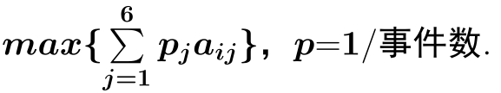

5.2.1 单目标决策
(3)等可能准则：当一个人面临着某事件集合，在没有什么确切理由来说明这一事件比那一事件有更多发生机会时，只能认为各事件发生的机会是均等的.即每一事件发生的概率都是1/事件数.决策者计算各策略的收益期望值，然后再所有这些期望值中选择最大者，以它对应的策略为决策策略
数学科学学院
SCHOOL OF MATHEMATICS SCIENCE

Slide 31
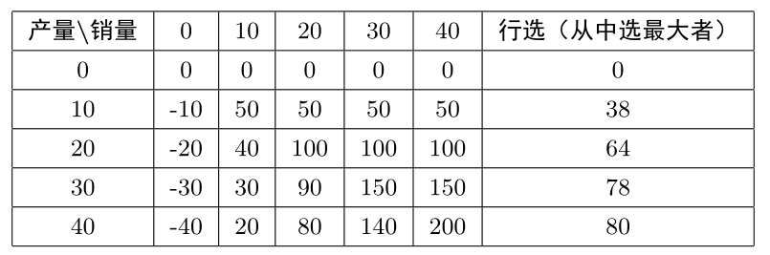

5.2.1 单目标决策
即策略 或产量为40是其选择的策略.它可记为
数学科学学院
SCHOOL OF MATHEMATICS SCIENCE

Slide 32
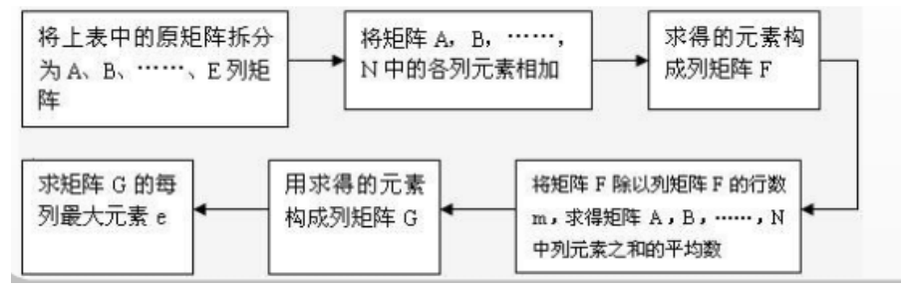
5.2.1 单目标决策
数学科学学院
SCHOOL OF MATHEMATICS SCIENCE

Slide 33

5.2.1 单目标决策
(4)最小机会损失准则：首先将收益矩阵中各元素变换为每一“策略-- 事件”对的机会损失值（遗憾值，后悔值）. 其含义是：当某一事件发生后，由于决策者没有选用收益最大的策略，而形成的损失值.然后从最大机会损失值中选取最小者，它对应的策略为决策策略.
数学科学学院
SCHOOL OF MATHEMATICS SCIENCE

Slide 34
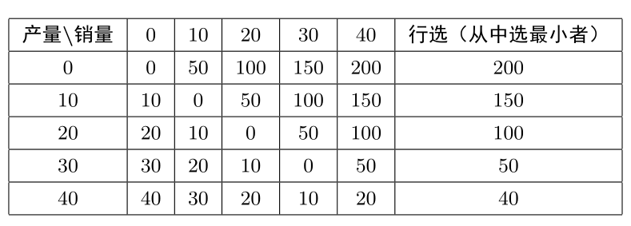
5.2.1 单目标决策
即策略 或产量为40是其选择的策略.
0
数学科学学院
SCHOOL OF MATHEMATICS SCIENCE

Slide 35
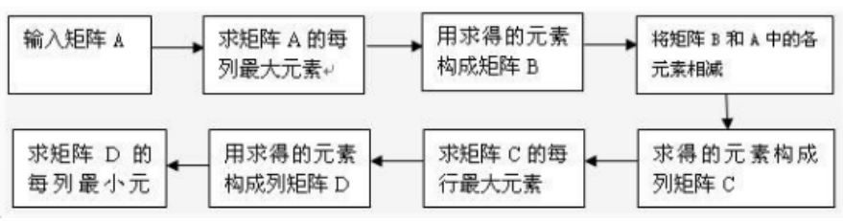
5.2.1 单目标决策
数学科学学院
SCHOOL OF MATHEMATICS SCIENCE

Slide 36


5.2.1 单目标决策
(5)折中主义准则：对于任何行动方案，最好的与最坏的两个状态的损益值，求加权平均值.计算公式为
为乐观系数.然后比较各行动方案实施后的结果，取具有最大加权平均值的行动为最优行动的决策原则.
数学科学学院
SCHOOL OF MATHEMATICS SCIENCE

Slide 37
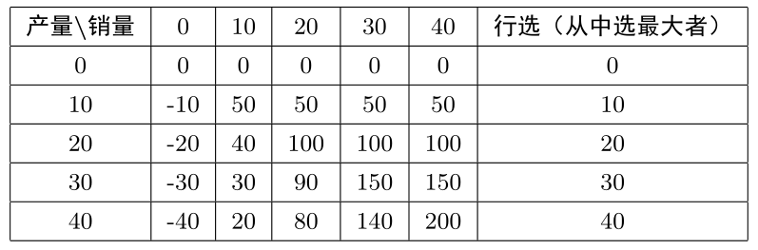


5.2.1 单目标决策
令 则选 ，即生产40者，此法可记为
数学科学学院
SCHOOL OF MATHEMATICS SCIENCE

Slide 38

5.2.1 单目标决策
3.风险决策问题
下面讨论决策者是如何应用决策准则进行决策的.
(1)最大期望效益决策准则:
决策矩阵的各元素代表“策略---事件”的收益值，各事件发生的概率为
数学科学学院
SCHOOL OF MATHEMATICS SCIENCE

Slide 39
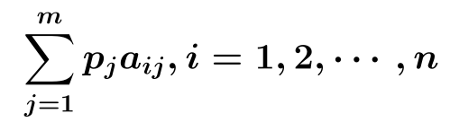
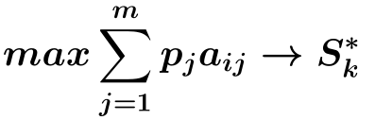
5.2.1 单目标决策
先计算各策略的期望收益值:
再从这些期望收益值中选取最大者，它对应的策略为决策应选策略.即
数学科学学院
SCHOOL OF MATHEMATICS SCIENCE

Slide 40


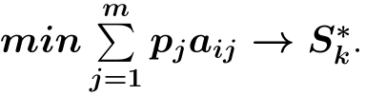
5.2.1 单目标决策
(2)最小期望效益决策准则:
决策矩阵的各元素代表“策略---事件”对的收益值，各事件发生的概率为
先计算各策略的期望收益值：
再从这些期望收益值中选取最小者，它对应的策略为决策应选策略.即
数学科学学院
SCHOOL OF MATHEMATICS SCIENCE

Slide 41



5.2.1 单目标决策
(3)决策树方法——把各情况用决策树表示, 其中：
表示决策点，从它引出的分枝成为方案分枝，分枝的数目就是方案的个数.
表示机会节点，从它引出的分枝称为概率分枝；一条概率分枝代表一种状态，标有相应发生的概率.
表示末梢节点，右边的数字代表各个方案在不同状态下的效益值.
数学科学学院
SCHOOL OF MATHEMATICS SCIENCE

Slide 42
5.2.1 单目标决策
利用决策树进行决策时要掌握两个步骤：
(1)画决策树---从根部到枝部.问题的益损矩阵就是决策树的框图.
(2)决策过程---从枝部到根部.先计算每个行动下的益损期望值，再比较各行动方案的值，将最大（小）的期望值保留，同时截去其他方案的分枝.
数学科学学院
SCHOOL OF MATHEMATICS SCIENCE

Slide 43
5.2.1 单目标决策
在决策树上的计算式从右往左进行的，遇到机会节点，就计算该点的期望值，将结果标在节点的上方；遇到决策点，比较各方案分枝的效益期望值，决定优劣.淘汰的打上“ ╳“ 号，余下的为最佳方案，其效益期望值标在决策点旁.
数学科学学院
SCHOOL OF MATHEMATICS SCIENCE

Slide 44
5.2.1 单目标决策
例：沿江企业潜在的风险
许多企业需水量巨大，沿江河而建有利于企业生产，但一遇到特大洪水，可能造成重大损失. 现在我们做一个简单的模拟.
假设汛期出现平水水情的概率为 0.7 ，出现高水水情的概率为 0.25 ，出现洪水水情的概率为 0.05 .
数学科学学院
SCHOOL OF MATHEMATICS SCIENCE

Slide 45
5.2.1 单目标决策
位于江边的某工厂固定资产 2000 万元，其年产价值 8000 万元.
鉴于安全的考虑，政府部门敦促其进行搬迁. 但搬迁需要高额的费用，总资金需要 2000 万元.
因此，该工厂希望通过修堤坝来保护工厂的安全，费用也相对较少，仅需 100 万元.
当然，置之不理也是一种方案.
数学科学学院
SCHOOL OF MATHEMATICS SCIENCE

Slide 46
5.2.1 单目标决策
当灾难来临时，这三种方案会有不同的结果：
若采取搬迁的方案，那么无论出现任何水情都不会遭受损失；
若采用修堤坝的方案，则仅当发生洪水时，因堤坝被冲垮而损失 8000 万元；
若采用最后的方案，那么当出现平水位时不遭受损失，发生高水位时损失部分产品 4000 万元，发生洪水时损失 8000 万元.
数学科学学院
SCHOOL OF MATHEMATICS SCIENCE

Slide 47
5.2.1 单目标决策
根据上述条件，为该工厂选择最佳的决策方案.
这个问题属于风险决策问题，可以通过比较各方案的损失大小来评定方案的优劣，损失最小者为最佳方案. 由于并不知道真正的水情，因此，每种方案的损失应计算其期望值.
数学科学学院
SCHOOL OF MATHEMATICS SCIENCE

Slide 48



5.2.1 单目标决策
模型的建立和求解：把各种情况用决策树表示，其中：
表示决策点，从它引出的分枝成为方案分枝，分枝的数目就是方案的个数.
表示机会节点，从它引出的分枝称为概率分枝；一条概率分枝代表一种状态，标有相应发生的概率.
表示末梢节点，右边的数字代表各个方案在不同状态下的效益值.
数学科学学院
SCHOOL OF MATHEMATICS SCIENCE

Slide 49
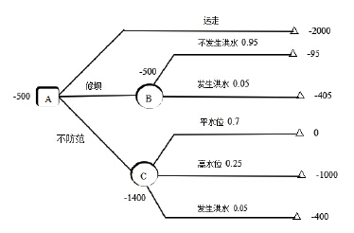
5.2.1 单目标决策
数学科学学院
SCHOOL OF MATHEMATICS SCIENCE

Slide 50
5.2.1 单目标决策
在决策树上的计算式从右往左进行的，遇到机会节点，就计算该点的期望值，将结果标在节点的上方；遇到决策点，比较各方案分枝的效益期望值，决定优劣.
淘汰的打上 “ ╳“ 号，余下的为最佳方案，其效益期望值标在决策点旁.
数学科学学院
SCHOOL OF MATHEMATICS SCIENCE

Slide 51
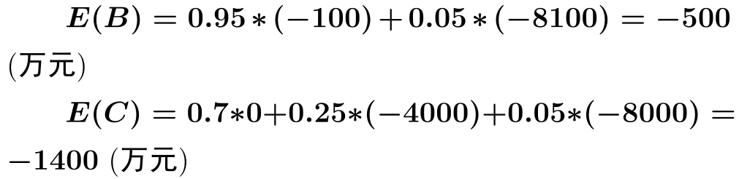
5.2.1 单目标决策
现在我们计算各点的期望值：
第一种方案是将厂址迁移，其损失为 2000 万元.经过比较，工厂的最佳方案应该是修坝.
数学科学学院
SCHOOL OF MATHEMATICS SCIENCE

Slide 52
5.2.2 多目标决策
多目标决策问题的特点是目标多于一个、目标间无统一的衡量标准、各目标间存在矛盾性。
解决这些问题的方法很多，我们着重介绍层次分析法（AHP）。这是一种定性分析预定量计算相结合的分析方法，在目标对象属性复杂时，采用层次分析法往往能取得较好的结果。
数学科学学院
SCHOOL OF MATHEMATICS SCIENCE

Slide 53
5.2.2 多目标决策
在实际中，当问题的属性数量不太多时，人们容易判断出个属性之间的关系和差异。但是，当问题的属性数量较多时，人们的直观判断就可能出现偏差和错误。层次分析法是通过两两比较各属性之间的关系和差异，来判断各属性的重要程度。最突出的特点是分层比较、综合优化。
数学科学学院
SCHOOL OF MATHEMATICS SCIENCE

Slide 54
5.2.2 多目标决策
例:假期旅游
假如有3个旅游胜地A、B、C供你选择，你会根据诸如景色、费用和居住、饮食、旅途条件等一些准则去反复比较这3个候选地点.
首先，你会确定这些准则在你的心目中各占多大比重.如果你经济宽绰、醉心旅游，自然看重景色条件，而平素俭朴或手头拮据的人则会优先考虑费用，中老年旅游者还会对居住、饮食等条件寄以较大关注.
数学科学学院
SCHOOL OF MATHEMATICS SCIENCE

Slide 55
5.2.2 多目标决策
其次，你会就每一个准则将3个地点进行对比，譬如A景色最好，B次之；B费用最低，C次之；C居住等条件较好等等.
最后，你要将这两个层次的比较判断进行综合，在A、B、C中确定哪个作为最佳地点.
数学科学学院
SCHOOL OF MATHEMATICS SCIENCE

Slide 56
5.2.2 多目标决策
层次分析法的基本步骤
(1).建立层次结构模型:
在深入分析实际问题的基础上，将有关的各个因素按照不同属性自上而下地分解成若干层次，同一层的诸因素从属于上一层的因素或对上层因素有影响，同时又支配下一层的因素或受到下层因素的作用.
数学科学学院
SCHOOL OF MATHEMATICS SCIENCE

Slide 57
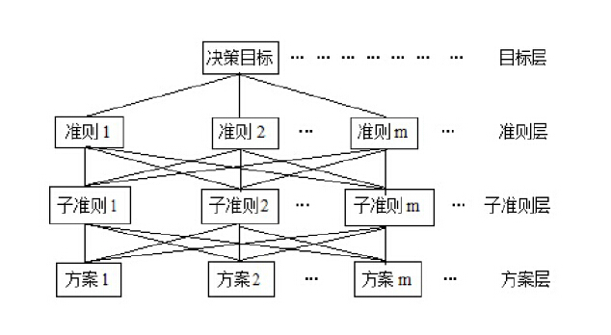
5.2.2 多目标决策
最上层为目标层，通常只有1个因素，最下层通常为方案或对象层，中间可以有一个或几个层次，通常为准则或指标层.当准则过多时(譬如多于9个)应进一步分解出子准则层.
数学科学学院
SCHOOL OF MATHEMATICS SCIENCE

Slide 58


5.2.2 多目标决策
(2).构造判断矩阵
设某层有n个因素，要比较它们对上一层某一准则（或目标）的影响程度，确定在该层中相对于某一准则所占的比重.即把n个因素对上层某一目标的影响程度排序.
n个元素 两两比较其重要性共要比较 次.
数学科学学院
SCHOOL OF MATHEMATICS SCIENCE

Slide 59
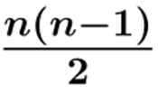



5.2.2 多目标决策
本来n个元素比较n-1次，即可确定顺序，为什么要比较 次呢？这是由事物的复杂度和决策人的局限性决定的，事实证明，n个元素按重要性只有两两比较，才能揭示重要性的内在规律，仅仅比较n-1次是决然不行的，因为只比较n-1次，其中若有一次失误，则排序就将遭到破坏.因此两两比较可减少失误.
第i个元素 与第j个元素 重要性之比为 AHP采用1-9比例标度来确定 这是AHP的特点，也是优点.
数学科学学院
SCHOOL OF MATHEMATICS SCIENCE

Slide 60
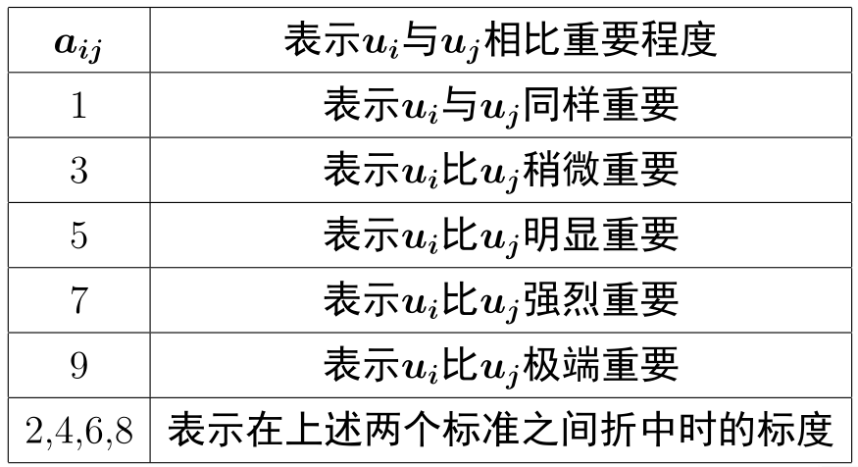
5.2.2 多目标决策
数学科学学院
SCHOOL OF MATHEMATICS SCIENCE

Slide 61


5.2.2 多目标决策
设目标 Z 有 n 项因素 它们的权重分别为 它被称为判断矩阵. 它表示因素间的相对重要程度.
若 A 满足 则 A 称为一致性矩阵.
命题：一致性矩阵 A 具有唯一的最大特征根 n .
数学科学学院
SCHOOL OF MATHEMATICS SCIENCE

Slide 62


5.2.2 多目标决策
人们用指标 CR=CI/RI 来检验判断矩阵的一致性，其中
RI 由表给出. 若 CR<0.1 ，则认为矩阵具有满意的一致性.
数学科学学院
SCHOOL OF MATHEMATICS SCIENCE

Slide 63

5.2.2 多目标决策
判断矩阵A对应于最大特征值 的特征向量W经归一化处理后即为同一层次相应元素对于上一层次某因素相对重要性的排序权值，这一过程称为层次单排序.
数学科学学院
SCHOOL OF MATHEMATICS SCIENCE

Slide 64
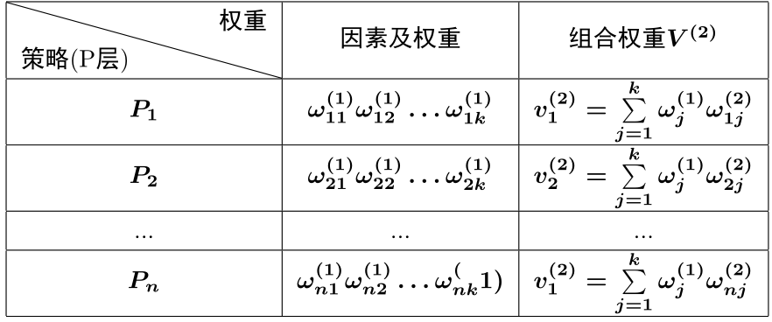
5.2.2 多目标决策
(3)层次总排序及其一致性检验
数学科学学院
SCHOOL OF MATHEMATICS SCIENCE

Slide 65





5.2.2 多目标决策
其中 表示 对 的相对权重矩阵. 表示 P 层各方案对目标的相对权重量，这便完成了总排序.
最后，进行一致性检验.
当 CR<0.1 认为层次总排序结果具有满意的一致性.
数学科学学院
SCHOOL OF MATHEMATICS SCIENCE

Slide 66
5.2.2 多目标决策
在应用层次分析法研究问题时，遇到的主要困难有两个：
(1)如何根据实际情况抽象出较为贴切的层次结构;
(2)如何将某些定性的量作比较接近实际定量化处理.
层次分析法对人们的思维过程进行了加工整理，提出了一套系统分析问题的方法，为科学管理和决策提供了较有说服力的依据。
数学科学学院
SCHOOL OF MATHEMATICS SCIENCE

Slide 67
5.2.2 多目标决策
但层次分析法也有其局限性，主要表现在：
(1)它的严重非一致性，却无法排除决策者个人可能存在的严重片面性;
(2)比较判断过程较为粗糙, 不能用于精度要求较高的决策问题. AHP 至多只能算是一种半定量（或或定性与定量结合）的方法。
数学科学学院
SCHOOL OF MATHEMATICS SCIENCE

Slide 68
5.2.2 多目标决策
在应用层次分析法时，建立层次结构模型是十分关键的一步。现再分析一个实例，以便说明如何从实际问题中抽象出相应的层次结构。
数学科学学院
SCHOOL OF MATHEMATICS SCIENCE

Slide 69
Part3
案例分析
数学科学学院
SCHOOL OF MATHEMATICS SCIENCE

Slide 70
5.3 案例分析
挑选合适的工作
经双方恳谈，有三个企业表示愿意录用某毕业生。
该毕业生根据已有信息建立了一个层次结构模型，如下图所示。
数学科学学院
SCHOOL OF MATHEMATICS SCIENCE

Slide 71
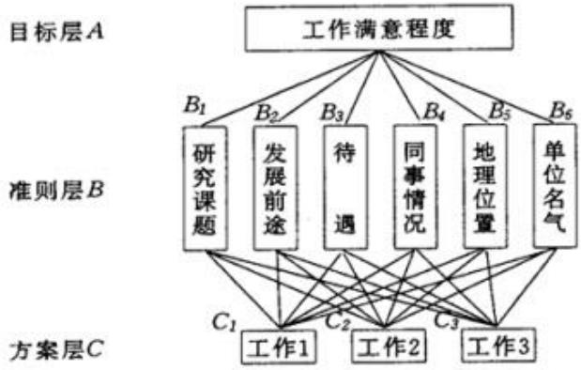
5.3 案例分析
数学科学学院
SCHOOL OF MATHEMATICS SCIENCE

Slide 72
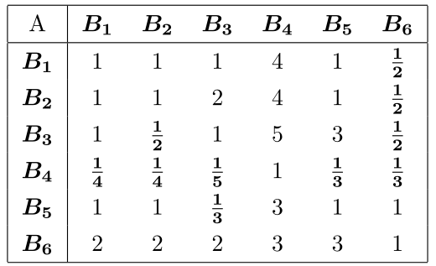
5.3 案例分析
数学科学学院
SCHOOL OF MATHEMATICS SCIENCE

Slide 73
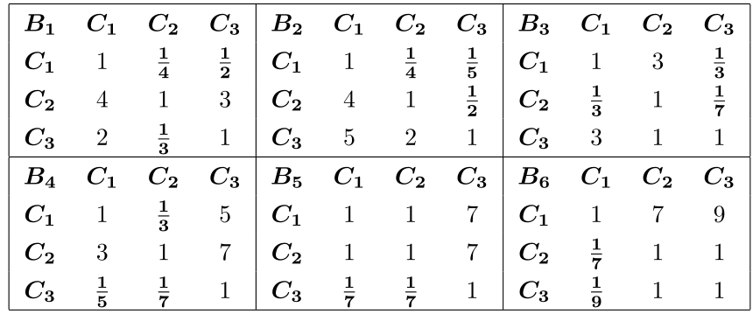
5.3 案例分析
数学科学学院
SCHOOL OF MATHEMATICS SCIENCE

Slide 74
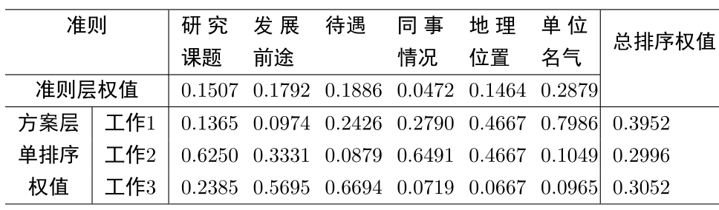
5.3 案例分析
根据层次总排序权值可知，该生最满意的工作是工作1.
数学科学学院
SCHOOL OF MATHEMATICS SCIENCE

Slide 75
THANK YOU
数学科学学院
SCHOOL OF MATHEMATICS SCIENCE

